Slide 1


Diagnóstico clínico de la insuficiencia cardíaca
AlFREDO HIRSCHSON
Jefe de Unidad Coronaria
Htal Rivadavia
ICBA
.

Slide 2
INSUFICIENCIA CARDIACA
REPUBLICA ARGENTINA
40 millones de habitantes
700 mil padecen IC (2%)
35 mil muertes anuales por IC (5%)
70 mil hospitalizaciones por IC (0.2%)

Slide 3
Caso clínico 1
Paciente de 68 años sexo masculino, HTA, DBT.
IAM anterior en 2008 .
Internación en 2009 y 2010 por IC descompensada.
Disnea habitual CF II.
Tratamiento: AAS, Enalapril, carvedilol, furosemida, metformina, estatinas.
Consulta por disnea progresiva hasta CF IV de 72 hs de evolución, tos y disnea paroxística nocturna con edemas en MMII.
Examen Físico:
TA: 130/80 FC: 92 X Sat: 90% Taquipneico.
Bien perfundido, R1 R2 en 4F. R3.
Rales hasta vértices, hipoventilación base derecha. Edemas 2/6 miembros inf. IY 3/3 sin colapso, RHY +

Slide 4
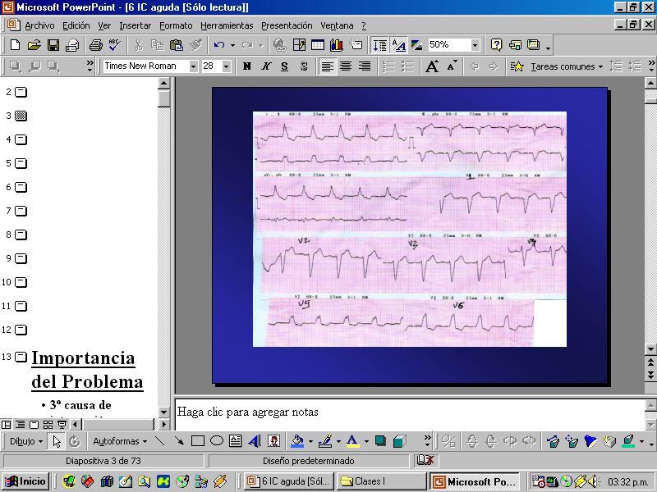

Slide 5
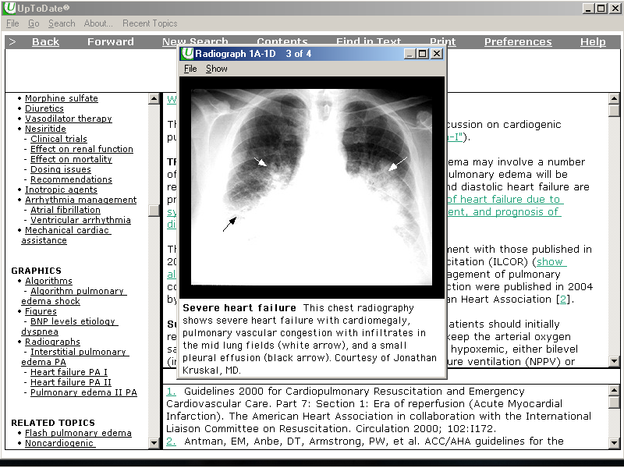

Slide 6
Caso clínico 2
Paciente de 83 años sexo femenino, HTA , DBT,BMI >30
Sin otros antecedentes cardiovasculares.
Tratamiento habitual: AAS, Enalapril, Hidroclorotiazida y Atorvastatina.
En los últimos 15 dias olvidó dosis nocturnas de IECA.
Consulta por disnea, ortopnea.
Al ingreso TA: 220-120 FC= 95x’ SO2= 88%
Regular mecánica respiratoria.
Sibilancias generalizadas, rales crepitantes hasta campos medios.

Slide 7
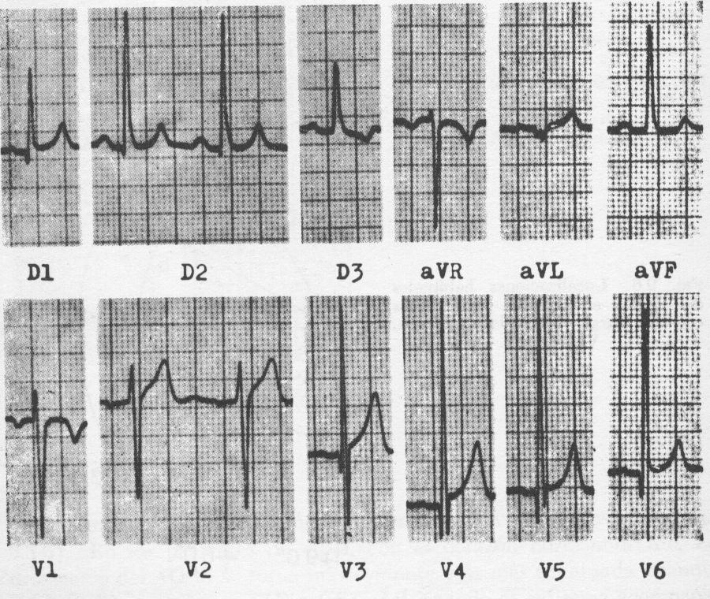

Slide 8
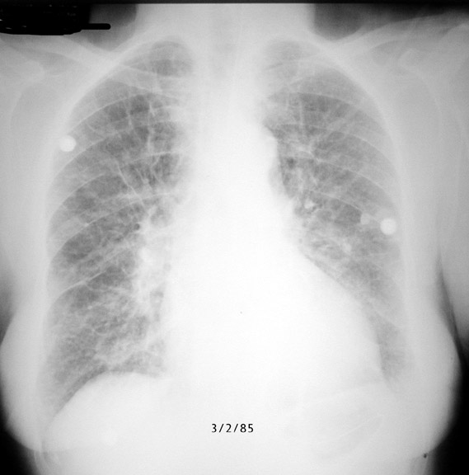

Slide 9
ECG
Diagnostico 1) Paciente
BRI/
IAM inf.
BRD
2) Paciente
IAM Ant.
HVI
HVD

Slide 10
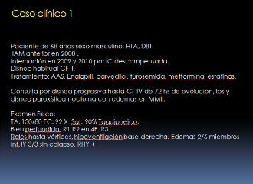
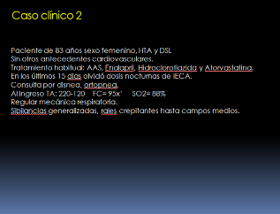
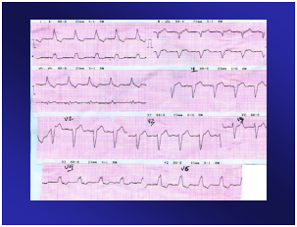
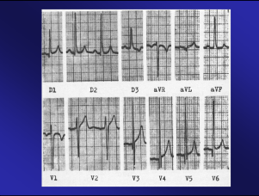
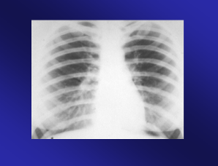
Disfunción Sistólica
Disfunción diastólica

Slide 11
Diagnostico de IC C/FSVI
Preservada
1/ Cuadro Clinico
2/ Ecg
3 Rx Tx
4 .ECO

Slide 12


Slide 13

20-60% de pte con IC
Función normal o cercana
Altas presiones de llenado
Volumenes y contractilidad conservada
Tendencia a retención hídrica
Ridigez arterial > Rigidez cardíaca
Diástole lenta, prolongada e incompleta
La mayoría con HTA – DBT - mujeres
Debut en Estadio C
Yusuf S, Pfeffer MA, Swedberg K, et al. Effects of candesartan in patients with chronic heart failure and preserved left-ventricular ejection fraction: the CHARM-Preserved Trial. Lancet. 2003;362:777–81.

Slide 14
Insuficiencia Cardiaca
Disf. Diastolica (Fey>50%):Frec. Mujeres,edad X. 77.(HTA/DBT) ECG HVI/FA .
Mortalidad 32% menor q la IC deterioro Sist.
Disf. Sist./Hombres edad X 66 IAM pr.
Ecg BRI / > Mortal. Q la IC Diast.
Metaanalisis Maggic 42.000 pac. EHJ/7/12

Slide 15
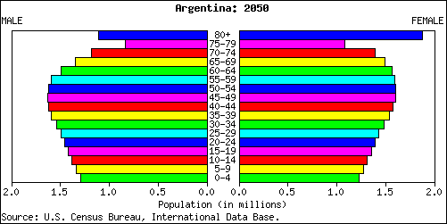
PERFIL Poblacion Argentina
2050

Slide 16
Utilidad de RX Torax en la IC
1.No sirve
2.Solo en los expertos en Imagenes
3.Tiene valor diagnostico Relac,.C/TX
4.Solo signos de H.V.C.

Slide 17
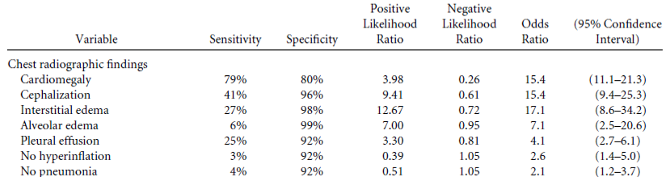
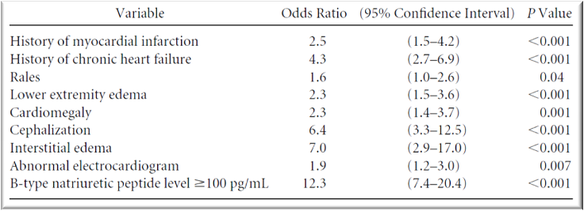


Valor de una Rx de Tórax en el diagnóstico de IC
N=880 pacientes con disnea que concurren a guardia hospitales US y Europa
Evaluación clínica, Rx tórax y BNP
Multivariado
Knudsen C y col. Am J Med. 2004;116:363–368.

Slide 18
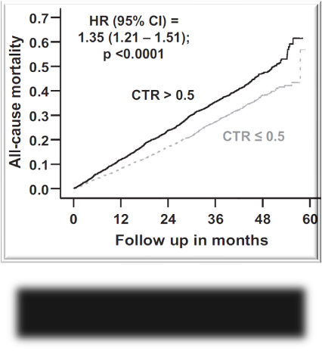
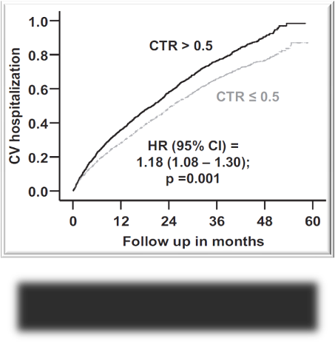
Utilidad pronóstica de una Rx de tórax
Grigorios Giamouzis, y col. Am J Cardiol 2008;101:343–347

Slide 19
Rendimiento Diagnostico CLinico de IC
1.Sintomas de Disnea
2. Deterioro Clase funcional
3. Signos congestivos
4.Historia de HTA /DBT (FR)

Slide 20
Utilidad de la Clínica en el diagnóstico
de IC deSintomas y Signos
Ortopnea DPN Fatiga PVC Rales R3 Edemas
Circulation 2002,106:416-22.

Slide 21
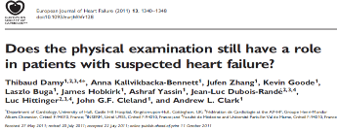
1881pac con sospecha de IC derivados a centro de IC. Comparado contra ECO
Thibaud , y col.
European Journal of Heart Failure (2011) 13, 1340–1348

Slide 22
JAMA. 2005;293:2238-2244

Slide 23
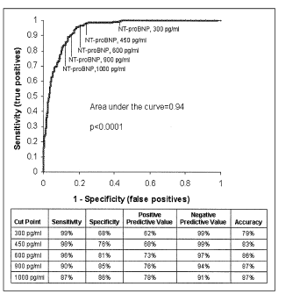
B.N.P.- PRO BNP en I.C.A.
Dx Dudoso IC BNP<100/ProBNP<500 VPN >95%
>500 >2000 VPP >95%

Slide 24
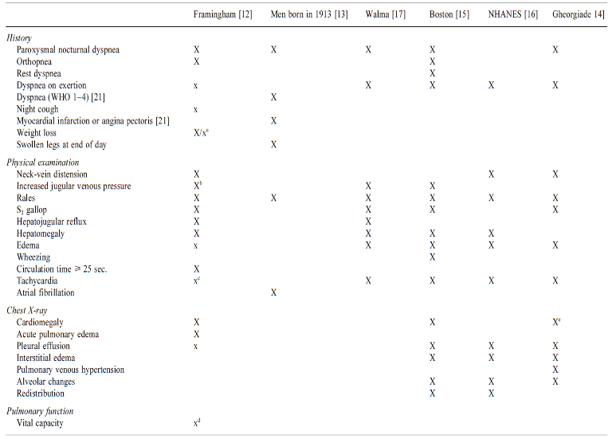
Scores diagnósticos en IC
European Journal of Epidemiology 13: 491–502, 1997

Slide 25
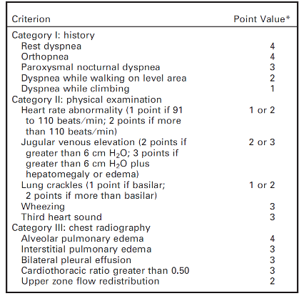
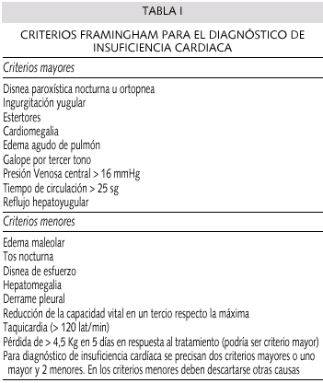
Criterios Boston
Criterios Framingham
No IC | 0-4
IC probable | 5-7
IC definida | 8-12
2 Criterios mayores o
1 criterio mayor y 2 menores

Slide 26
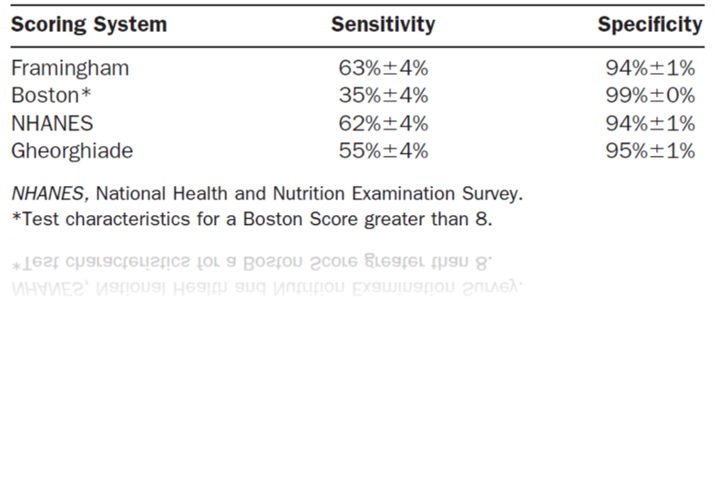
Sensibilidad y especificidad de diferentes scores diagnósticos
Ann Emerg Med. 2008;51

Slide 27

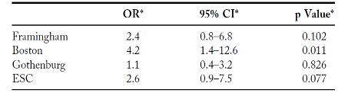
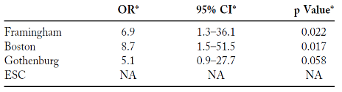
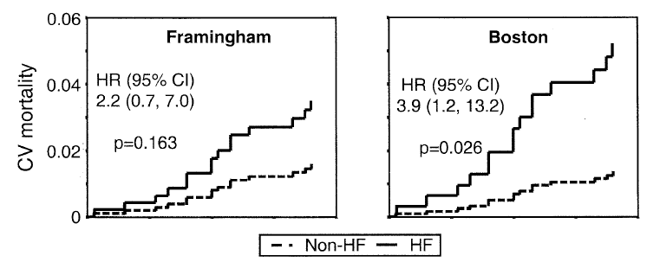
Predicción de pérdida de habilidades de la vida cotidiana.
Pacientes con diagnóstico de IC por alguno de estos criterios respecto a los que no lo tuvieron
Predicción de hospitalización por IC
Predicción de Mortalidad
Di Bari y col. JACC 2004;44: 1601

Slide 28
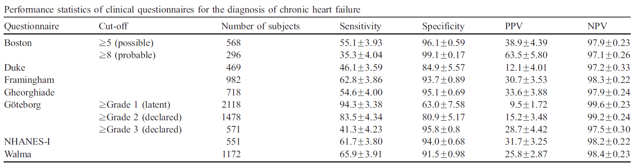
Sensibilidad y especificidad de diferentes scores diagnósticos
Fonseca et al. / The European Journal of Heart Failure 6 (2004) 813–820

Slide 29
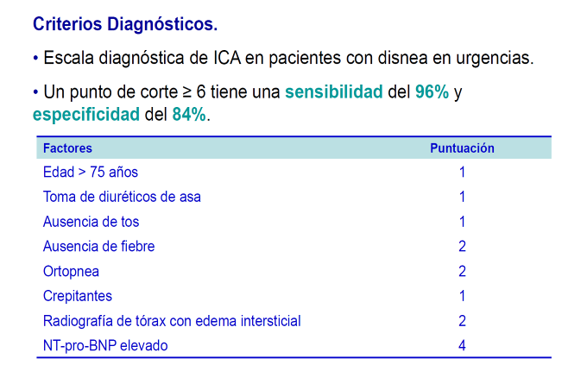
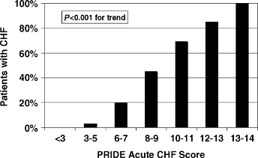
Baggish y col. PRIDE Acute Heart Failure Score . Am Heart J 2006

Slide 30
I.C.A. Presentacion Clinica
Agrega Informacion
1. No agrega informacion
2.Dificil evaluar clinicamente
3.Agrega datos pronosticos / toma decision terapeutica .
4.Solo para expertos clinicos

Slide 31

Secos
W < 18
IC > 2.2
Húmedos
W > 18
IC > 2.2
DISNEA
Edema agudo
de pulmón
Rales
R3
IY- RHY
Edemas
Hepatomegalia
Estado “normal”
Fríos y Secos
W < 18
IC < 2.2
W > 18
IC < 2.2
Fríos y Húmedos
Hipotensión
Piel fría
Livideces
Obnubilación
Oliguria
Secos
Disnea - Rales
Hipotensión
Piel fría
Livideces
Sudoración
Obnubilación
Oliguria
Shock
Hipovolémico
Shock
Cardiogénico
W=18
Norhia, A y col. JAMA 1989; 261: 884-888

Slide 32
Tratamiento
Nos orienta la presentacion clinica el tto
1. No sirve
2.Solo fisiopatologico
3.Rapida aproximacion del tto .
4.Solo diagnostico de derivacion

Slide 33
Presentacion Clinica Tratamiento Farmacologico
Calientes y Secos Euvolemicos igual tto
Calientes y Humedos(I.C.n/PCP.alta : Vasodilat./Diureticos
Frios y Secos (I.C. Bajo/PCP.Baja):Hipovol.)
Reposicion de Volumen
Frios y Humedos (I.C. Bajo/PCP.Alta) SHOCK
Inotropicos//Diureticos //Asistencia Circulat.

Slide 34
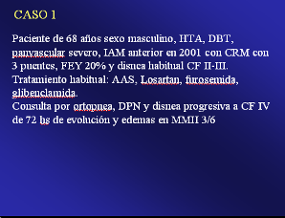
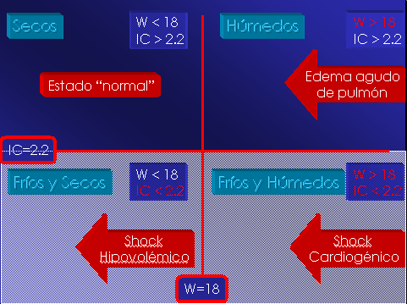
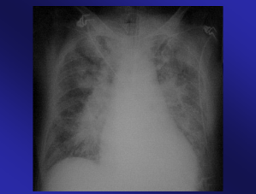
ECG
Clínica
Hemodinamia
Rx tórax

Slide 35
Presentacion Mortalidad

Slide 36
Tratamiento Farmacologico
La evaluación clínica y hemodinámica al ingreso
nos permite estratificar rápidamente a los
pacientes con Ins.Card.Aguda
La congestión hemodinámica y clínica es el cuadro que predomina en los pacientes con insuficiencia cardíaca descompensada, por lo tanto los diuréticos y vasodilatadores son los agentes de elección.

Slide 37
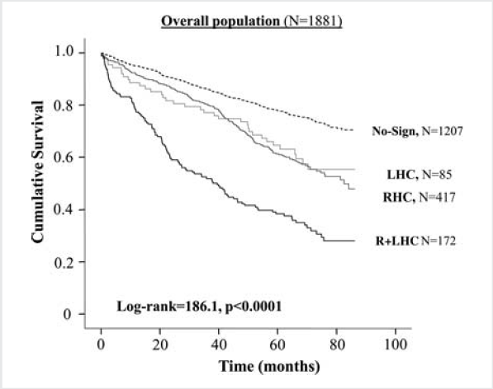
Pronóstico I.C. Cronica
Mortalidad 1 año | %
Sin IC | 2,4
IC con FSVI preservada | 8,3
IC FSVI deprimida | 11,8
Signos congestion biventricular | 23
Thibaud , y col.
European Journal of Heart Failure (2011) 13, 1340–1348

Slide 38
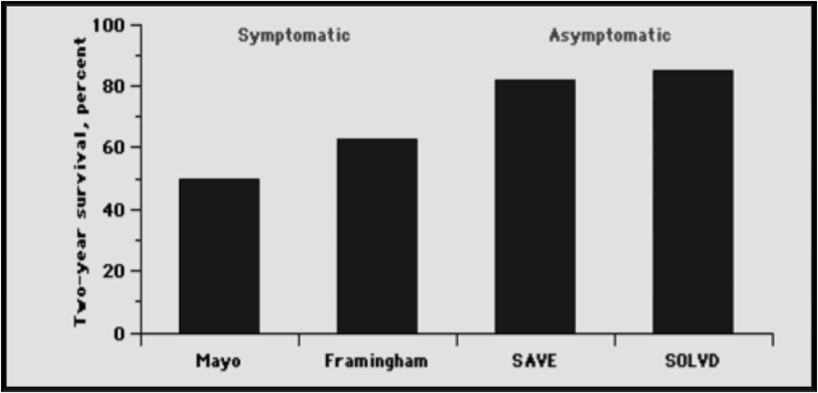
Sobrevida en insuficiencia cardíaca
Sintomáticos
Asintomáticos
Sobrevida a 2 años (%)
Rodeheffer y col. Mayo Clinic Proc 1993; 68:1143; Ho, KK y col Circulation 1993; 88:107; Pfeffer y col N Engl J Med 1992; 327:669; The SOLVD investigators, N Engl J Med 1992; 327: 685

Slide 39
Etiologias /Pronostico
1.No agrega informacion pronostica
2.Solo como antecedente clinico
3.Agrega Pronostico y datos en el tto

Slide 40
ETIOLOGIAS
50/60% Enfermedad Coronaria/Evaluacion .Anatomica Funcional Revasc.(I.C.Reversible)
10% Valvulopatías(E.AOSevera/I.mitral)
30/40% Miocardiopatías(tk/Hipert./Toxicas)

Slide 41
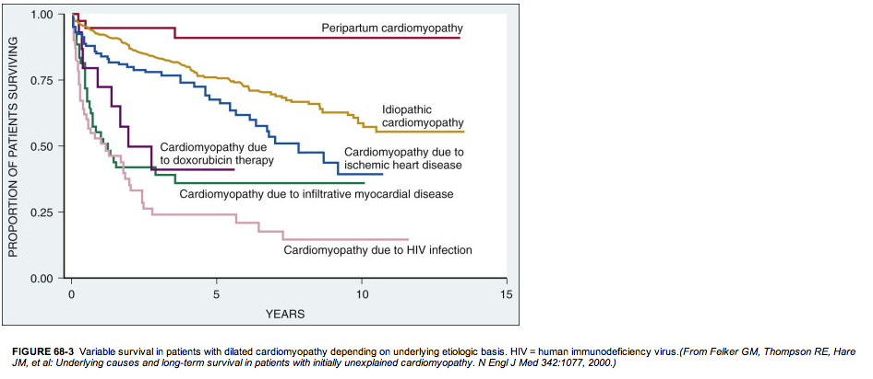
Etiologia Pronostico

Slide 42
Variables de mal pronostico
Edad
Etiol. Isquémica/pac. Q requieran revascularizar??
Valvulopatias Mitral.Ao /// TAVI vs Reemplazo
MS resucitada
Reinternaciones multiplica riesgos
COMORBILIDADES
I.Renal(Sindr. Cardiorenal)
Anemia
EPOC///
Depresión

Slide 43
Causas Precipitantes
Abandono o disminución de la medicación
Ingesta inadecuada de sal, sobrecarga hídrica, excesos alimentarios o físicos
S.C.A.
Hipertensión arterial
Tromboembolia pulmonar
Arritmias (taquiarritmias supraventriculares o ventriculares, FA y bradiarritmias)
Insuficiencia valvular (empeoramiento de insuficiencia mitral o tricuspídea)
Miocarditis - Fiebre – Infecciones
Anemia - Diabetes descompensada
Insuficiencia renal - Drogas con acción inotrópica negativa
Estrés - Embarazo - Obesidad
Enfermedad pulmonar obstructiva
Tirotoxicosis - Abdomen agudo (infarto intestinal, pancreatitis) - Cirrosis hepática, hepatitis
Alcohol - Interacciones medicamentosas

Slide 44
Causas Precipitantes
1.Informacion Irrelevante
2. Orienta el tto /
3.Causa no aparente agrega datos Pronostico
4.Datos para el paciente y flia

Slide 45
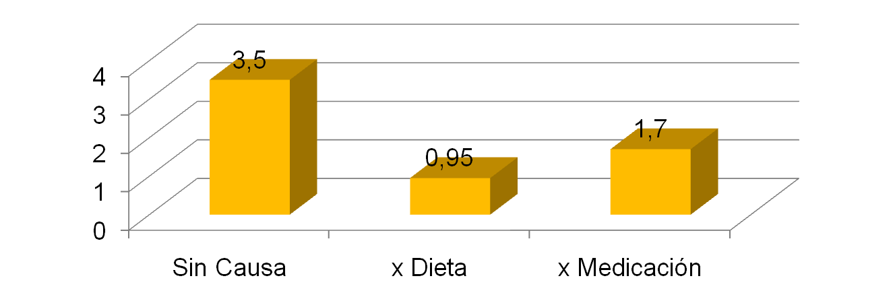
Precipitantes Mortalidad

Slide 46
VARIABLES MAL PRONOSTICO
Actividad Reducida(Clase III/IV)
Bajo Vo2
Intolerancia Farmacos /no adherente al tto
LABORATORIO
BNP alto
Hipo Na
Tropo
Ac Urico alto

Slide 47
HEMODINAMICAS
BAJA FEY
VFDI Alto
Presiones llenados de VI altas
Patrón restrictivo
H.T.P.
VD .DISF.SIST.

Slide 48
Analisis ECG/ I.C.
1No agrega informacion pronostica
2. Solo saber si tiene R.S.
3.Agrega datos de mayor riesgo y datos sobre el tto.
4.Solo si tiene sintomas

Slide 49
E.C.G.
QRS ancho (BRI) Tto // CRT
Arritmias Ventriculares ///C.D.I.
F.A./I.C.Diast.(Chads Vasc2/-R.Cardioemb.)
Taquicardia Sinusal
Ondas Q ///Deterioro F.Ventr...(I.C.Sist.)
HVI
Poca variabilidad de FC

Slide 50
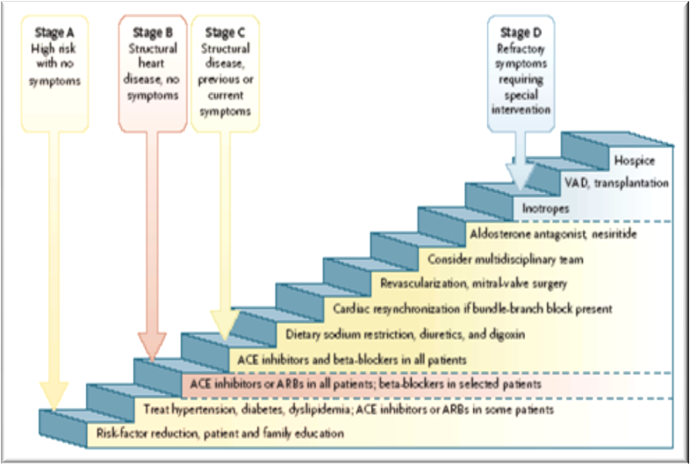
Fig. 1 Estadíos de insuficiencia cardíaca y opciones terapéuticas
Estadío A
Estadío B
Estadío C
Estadío D
Daño estructural con síntomas previos o actuales
Síntomas refractarios requiriendo intervención especial
Alto riesgo
No síntomas
Daño estructural
No síntomas
Hospicio
DAV, Transplante
Inotrópicos
Antagonistas de aldosterona
Equipo multidisciplinario
Revascularización, cirugía valvular mitral
Resincronización cardíaca si existe bloqueo de rama
Restricción de sodio, diuréticos y digoxina
IECA y BB en todos los pacientes
IECA y ARA II en todos los pacientes. BB en pacientes seleccionados
Tratar la HTA, DBT,DLP; IECA o ARA II en algunos pacientes
Reducción de los factores de riesgo. Educación del paciente y la familia
DAV: Dispositivos de asistencia ventricular
N Engl J Med 2011;348:2007-18.

Slide 51
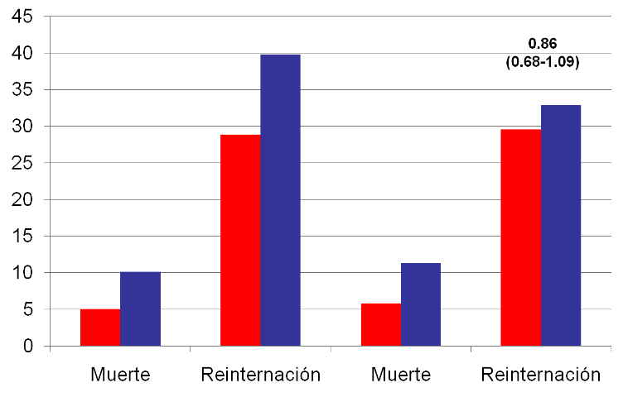
B.Bloqueantes IECA/Antiald.
Indicacion o no Alta

Slide 52
CONCLUSIONES
Variables Clinicas //ECG//RX.Tx// Ecodoppler/MultiImagenes(RMN/TAC /CCG/
Poblaciones con I.C.Sist.vs Diast.o causas reversiles
Diagnostico /Pronostico /// Tratamiento
Medico o Intervencionista basado en las
evidencias tanto fase aguda y cronica de l
la Insuficiencia Cardiaca.

Slide 53
PACIENTES DE ALTO RIESGO
Edad > 70 años
IC Aguda
EAP /Hipotension arterial
Asociado a Isquemia
Síncope
* Urea elevada
Hiponatremia
Comorbilidades

Slide 54

Evidencia | CLASE I | CLASE IIa | CLASE IIb
Nivel A | IECA Betabloqueante AA en IAM o IC IV ACO y FA Estatina en SCA
Nivel B | ARA II en intolerancia a IECA Diuréticos en retención hídrica | Hidralazina+Nitritos Digo en RS Omega-3 | ARA II + IECA Ivabradina + BB y FC 70 x min
Nivel C | Digoxina en FA ACO con trombo intracardiaco o embolia | Ivabradina si contraindicación BB o Digo y FC 70 x min

Slide 55
DROGAS – DOSIS INICIAL – DOSIS OPTImA
Captopril 6,25 x3 50-100 x3
Enalapril 2,5 x2 10-20 x
Lisinopril 2,5-5 x1 20-35 x1
Ramipril 2,5 x1 5 x2

Slide 56

Candesartán 4-8 x1 32 x1
Valsartán 40 x2 160 x2

Slide 57
AntiAldosterona
Eplerenona 25 x1 50 /dia
Espironolactona 25 x1 25-50 x1
Betabloqueantes
Bisoprolol 1,25 x1 10 x1
Carvedilol 3,125 x2 25-50 x2
Metoprolol suc 12,5-25 200 x1
Nebivolol 1,25 x1 10 x1

Slide 58
Drogas – Dosis inicial – dosis optima
Diuréticos de asa
Furosemida 20-40 40-240
Torasemida 5-10 10-20

Slide 59
INDICACIONES CLINICAS
IECAS/ARA II
Todos los ptes con IC y FEY baja
Fx Renal pre inicio y luego de 1 – 2 semanas
BetaBloqueantes
Dosis baja
Inicio antes del alta
Ajuste dosis c/ 2-4 semanas hasta máximo

Slide 60
ANTI-ALDOSTERONA
Antialdosterona
Mala función, estables 6 meses CF II /IV post IAM 3-14 dias con mala función
Asoc a IECA o ARA II + BB
Aumentar dosis 4-8 semanas

Slide 61
INSUF. Cardiaca Aguda Vasodilatadores
Diureticos Furosemida IV Bolo vs Continuo/
Dosis /160/200/mg
NTGiv.TitularHasta/200/ug min. TA=> 90
NTP/Titular 5/ug/kg./min/Control.TA /Tox.
Nesiritide Bolo 2/g/kg./iv/0.01/g/kg/m/TA >90
Tolvaptan (Ant.recept./Vasopresina)hipo.NA

Slide 62
Inotropicos / Vasopresores
Dobuta.2/20/g/kg.m// Beta+
Levosimendan/bolo 10.g.k.m/iv.0.05/2/g.k.m
Milrinone bolo.50.gk.m/0.7g.k.m
Dopa/3g/renal//5/Inotr.//>5g.k.m.Vasopr.
Norepinefrina(Shock).@ 0.2/1gk.m
Adrenalina(Resucitacion) Bolo 1mg//0.05/0.5.g.k.m

Slide 63
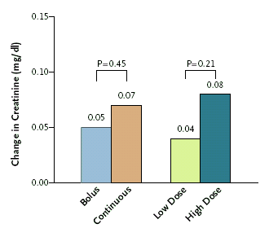
Diureticos Bolo vs IV

Slide 64
Levosimendan vs Dobuta

Slide 65
Survive Mortalidad 180 dias

Slide 66
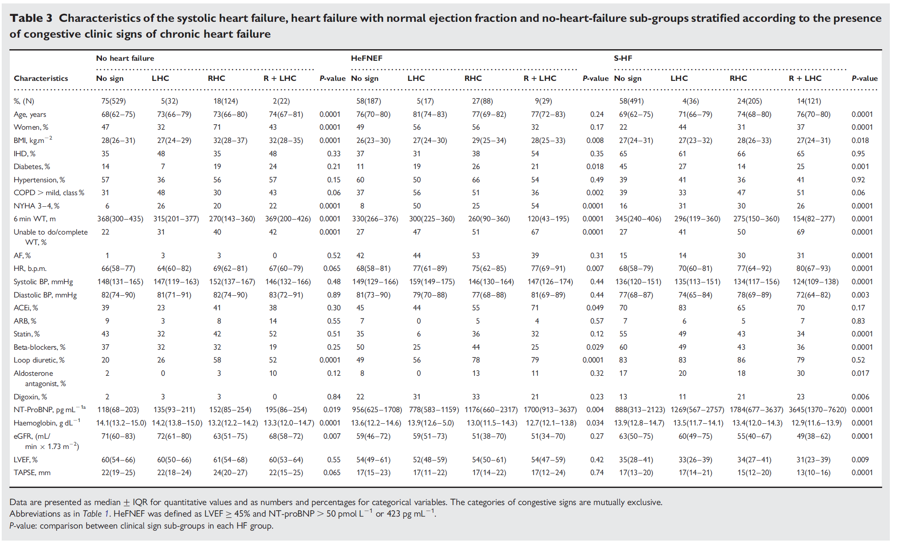
Thibaud , y col.
European Journal of Heart Failure (2011) 13, 1340–1348

Slide 67

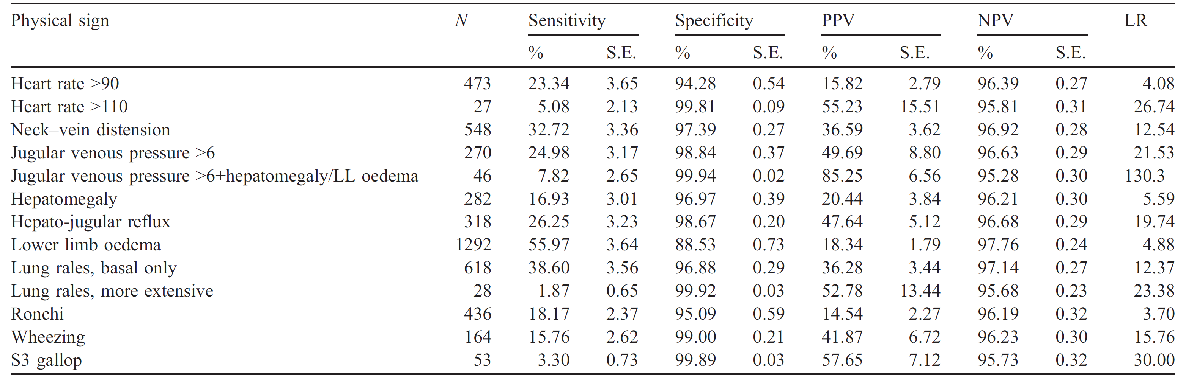
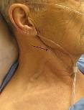
Signos
EPICA. The European Journal of Heart Failure 6 (2004) 795– 800

Slide 68
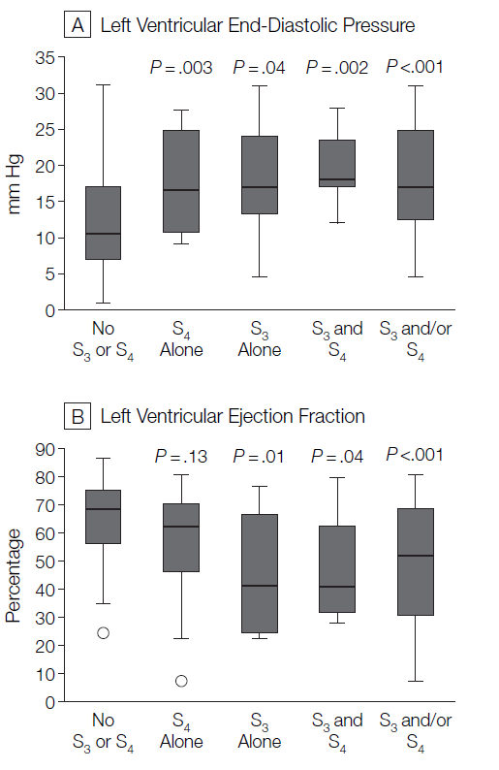
Tercer y cuarto ruido
Presión fin diástole VI
Fracción eyección
JAMA. 2005;293:2238-2244

Slide 69
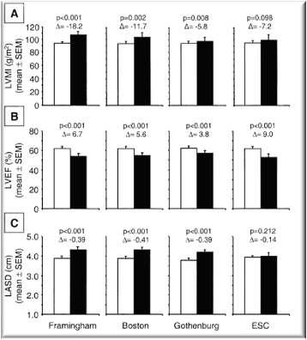
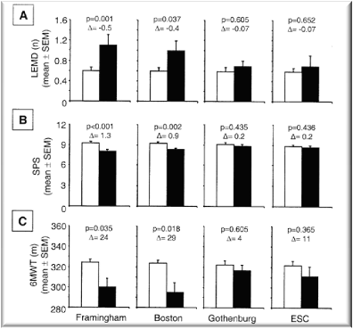
Utilidad de los scores diagnósticos…..
553 pers. >65 years habitantes de la localidad de Dicomano (Italia)
Diagnóstico de IC con cuestionarios de: Framingham ( 12% ), Boston (11%); Gothenburg (21%) y ESC (9%)
Determinaron parámetros ECO, capacidad vital (caminata 6 min; dificultad movilidad miembros inferiores,
score de performance; mortalidad, hospitalización, pérdida de autonomía.
Di Bari y col. The ICAR Dicomano Study JACC 2004;44: 1601

Slide 70
B.N.P. Y Pro B.N.P.
Dudas Diagnostico de ICA
BNP | 170 con IMC < 25 kg/m2 | 110 con IMC 25-35 kg/m2 | 54 para IMC > 35 Kg/m2 | S: 90% E: 77% | VPP 78% VPN 90%
NT-proBNP | No ajuste por IMC | < 900 |  | S: 87 E: 76 | VPP: 79% VPN: 90%

Slide 71
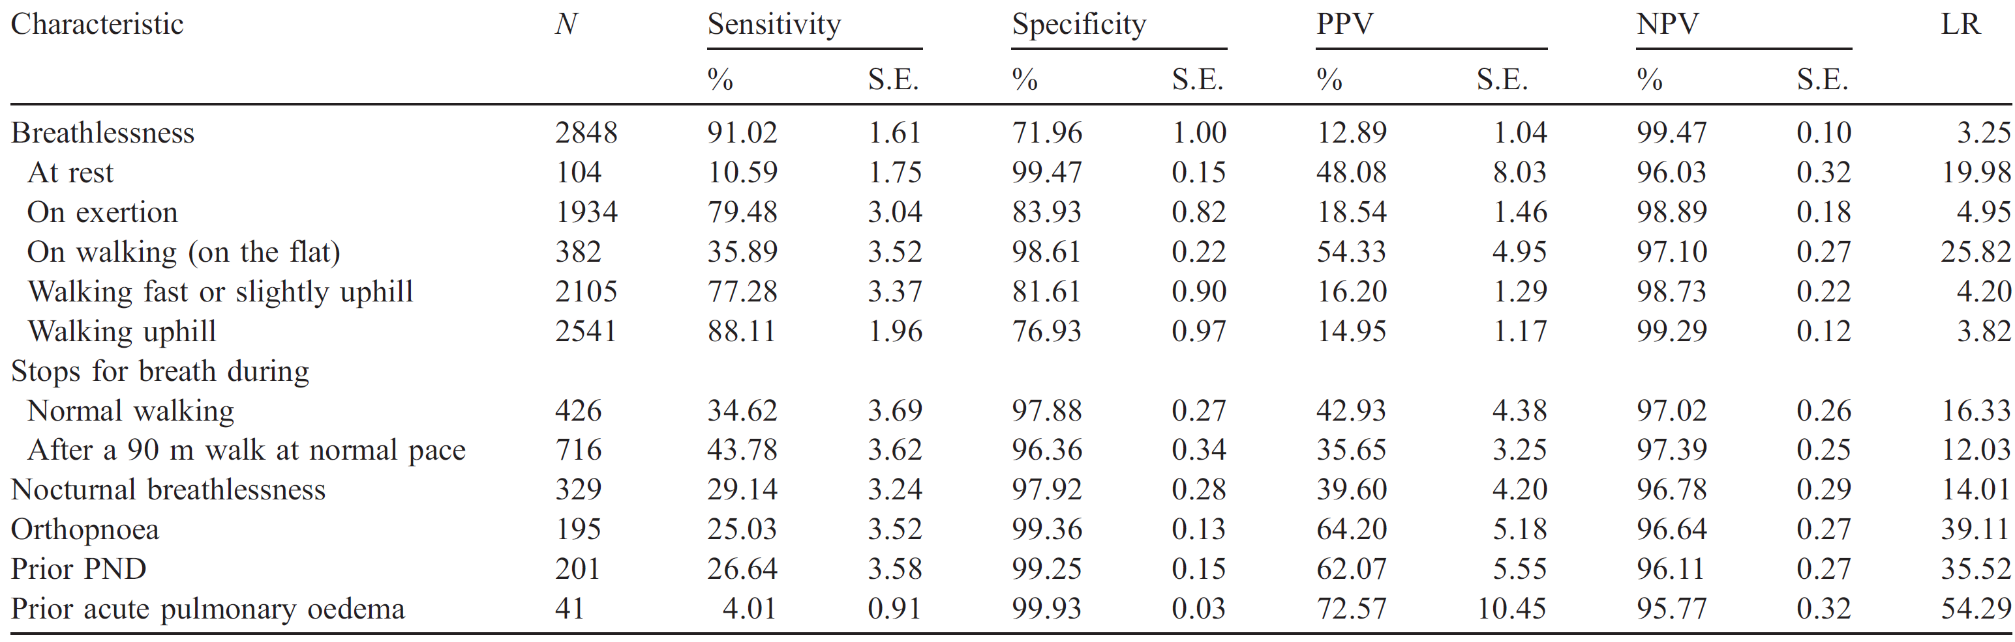

5434 pacientes
IC: 3 ó más puntos en suma categoría I-II del BS o tto con diuréticos. (1058 pac)
Ecocardio : 848 Alteración eco: 551
Síntomas
EPICA. The European Journal of Heart Failure 6 (2004) 795– 800

Slide 72
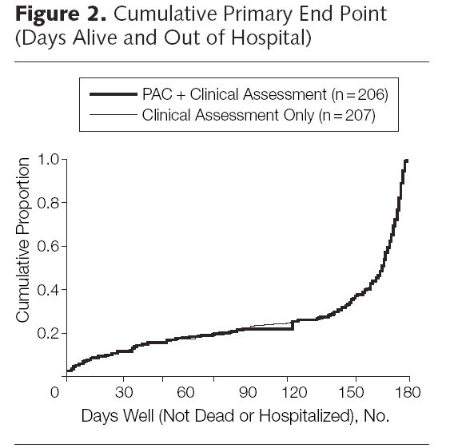
Catéter de swan-Ganz (Estudio Escape)
JAMA, Octubre 5, 2005—Vol 294, No. 13

Slide 73
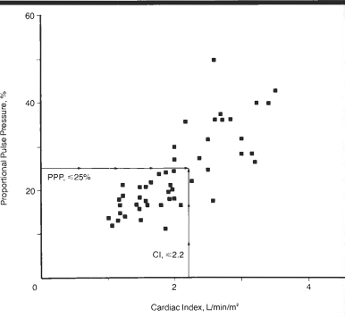
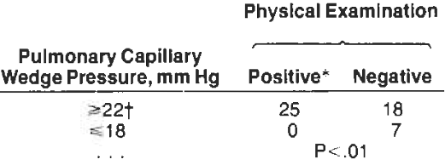
Relación entre semiología y Hemodinamia
N=50
Stevenson. JAMA Febrero 1989-vol 261. N 6

